Slide 1
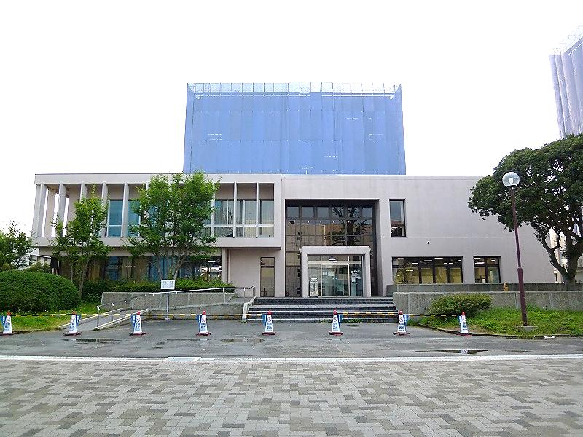
2012年度 図書館ガイダンス
図書館キャラクター
「わらづと君」
2012年4月17日(火) 3限目『情報工学ゼミナール』

Slide 2
目次
１． 工学部分館概要
２．図書館を使った調査・情報収集フロー
３．図書の探し方
４．雑誌論文の探し方
５．工学部分館にない本は
６．その他

Slide 3
１． 工学部分館概要

Slide 4
蔵書冊数
（H２３．３．３１現在）
１．工学部分館概要

Slide 5
工学部の特徴
工学部は約8割
が自然科学・工学分野
１．工学部分館概要

Slide 6
開館時間
授業期間 | 平日 8:30～21:45 土・日 11:00～19:00 祝日 休館
休業期間 | 平日 8:30～17：００ 土日・祝日 休館
＊夏季休業期間中は土曜短縮開館（13:20～16：50）
＊臨時休館あり （館内の掲示・HPで通知）
１．工学部分館概要

Slide 7
貸出期間
 | 利用者 | 冊数 | 期間
図 書 | １～３年生 | 10冊 | 14日
 | ４年生 | 15冊 | 28日
 | 大学院生 | 20冊 | 28日
視聴覚資料 | 全利用者 | 5点 | 7日
※図書は予約がなければ、一回まで貸出期間の更新可
１．工学部分館概要

Slide 8
２．図書館を使った 調査・情報収集フロー

Slide 9
２．図書館を使った調査情報収集フロー
工学部分館にある？
工学部分館で利用
ＹＥＳ
ＮＯ
Webで読める？
Webからダウンロード
ＹＥＳ
ＮＯ
取り寄せ
可能？
他館から取り寄せて利用
ＹＥＳ

Slide 10
３．図書の探し方

Slide 11
①書棚から探す
０ 総記
１ 哲学
２ 歴史
３ 社会科学
４ 自然科学
５ 技術・工学
６ 産業
７ 芸術・美術
８ 言語
９ 文学
日本十進分類法
50技術．工学
51 建設工学.土木工学
52 建築学
53 機械工学．原子力工学
54 電気工学．電子工学
547 通信工学．
電気通信
548 情報工学
549 電子工学
3.図書の探し方

Slide 12
①書棚から探す
● ● ● ● ●
図１ 書棚の並び
3.図書の探し方

Slide 13
①書棚から探す
464
464
464.55
469.41
8
Sei
Hor
Nih
2
1
図２ ラベルの並び
3.図書の探し方

Slide 14
②OPACで探す
OPAC(Online Public Access Catalogue)で
いつでもどこでも 茨大にある本が検索できます。
検索できるもの
本館、工学部分館、農学部分館にある、
・図書 ・雑誌 ・視聴覚資料
オー パック
3.図書の探し方

Slide 15
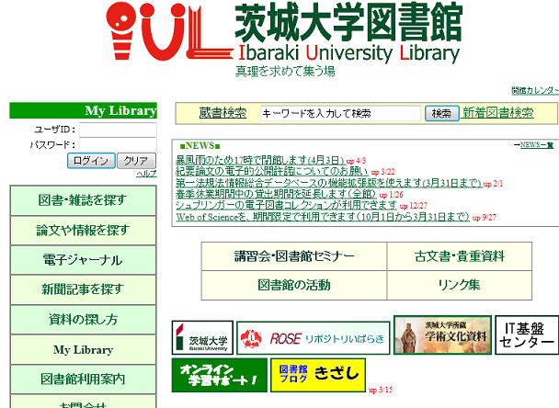
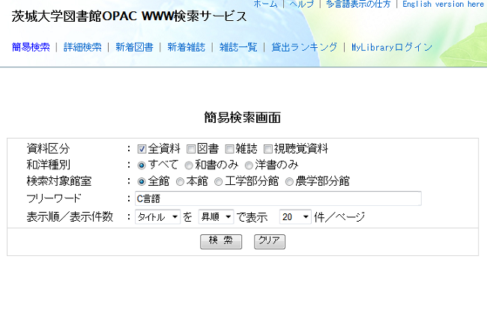
②OPACで探す
①図書館ＨＰを開く
②ＯＰＡＣ画面
蔵書検索をクリック
キーワードを入力し、
検索開始をクリック
3.図書の探し方

Slide 16
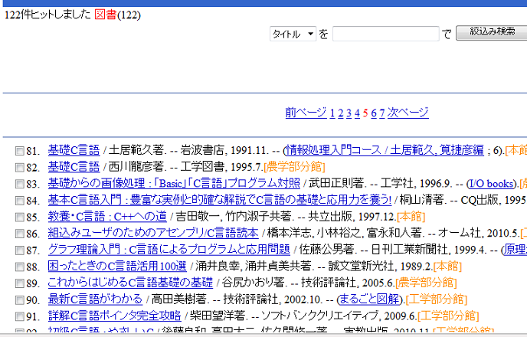
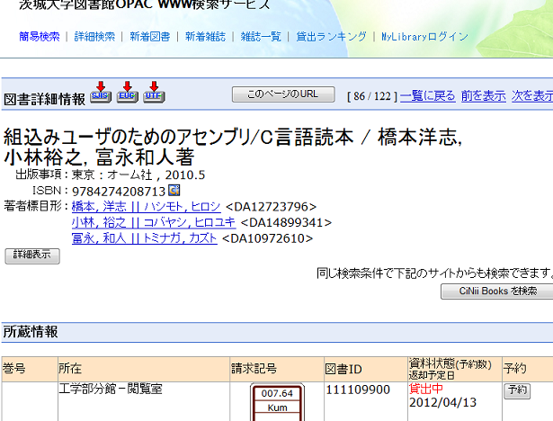
②OPACで探す
③検索結果が表示される
④詳細画面が表示される
タイトルをクリック
3.図書の探し方

Slide 17
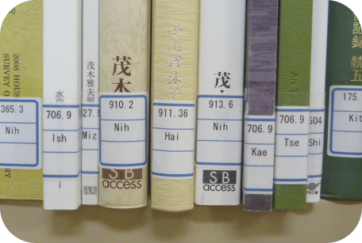
②OPACで探す
所在で、どの図書館のどの部屋・コーナーにあるか確認。
請求記号で、その中のどこにあるかを探す。
3.図書の探し方

Slide 18
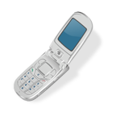
②OPACで探す
OPACは携帯でも
検索できるよ♪
3.図書の探し方

Slide 19
４．雑誌論文の探し方

Slide 20
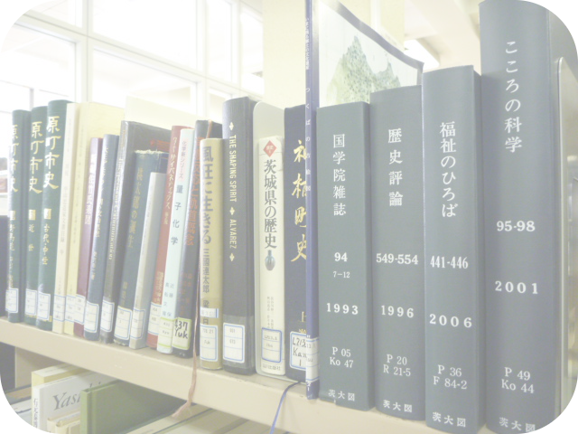
雑誌論文とは
・学術雑誌って何？
最新の学術情報を集めて、学会などが定期的に発行している資料のこと。
雑誌で発表 図書で発行
最新の論文は雑誌にしか載っていない！
4.雑誌論文の探し方

Slide 21
図書検索と雑誌論文検索
OPAC, CiNii Booksは雑誌単位で検索
CiNii Articlesは論文単位で検索
茨城大学理学部紀要
茨城大学教育学部紀要
茨城大学人文学部紀要
茨城太郎、水戸紀行
水戸花子、日立紀行
茨城大学人文学部紀要
茨城太郎、水戸紀行
水戸花子、日立紀行
論文名からは検索できない
論文名から検索できる
4.雑誌論文の探し方
Notes:
図書検索と雑誌論文検索

Slide 22
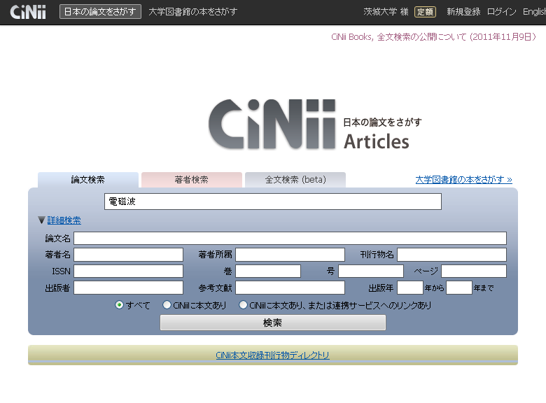
CiNii Articlesとは
CiNii Articles（日本の論文をさがす）は、
学協会刊行物・大学研究紀要・国立国会図書
館の雑誌記事索引データベースを収録。
約1,500万件の収録論
文のうち370万件は本文
へのリンクがある。
http://ci.nii.ac.jp/
学内外から利用可能だが、大学内からアクセスした方がより多くの本文にアクセス可能。
4.雑誌論文の探し方

Slide 23
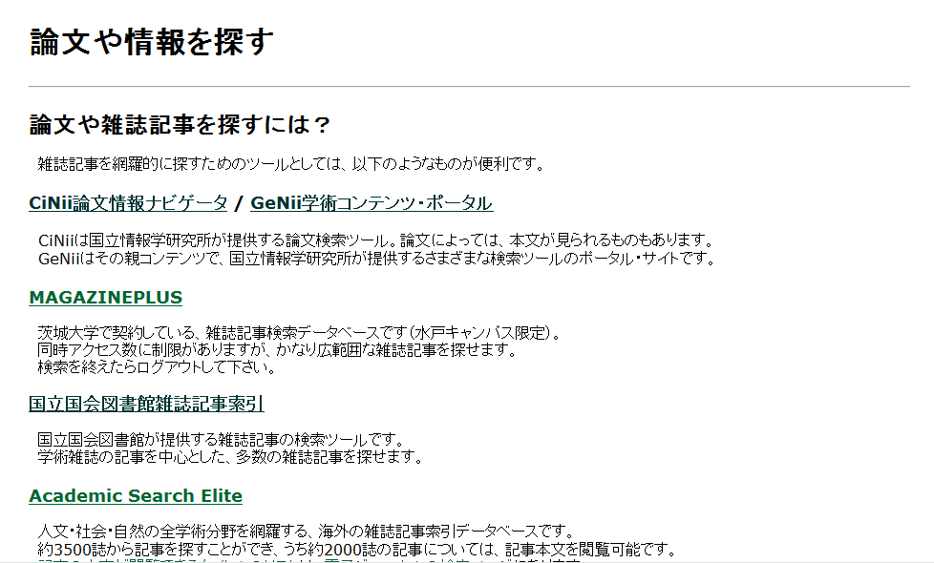
ＣｉＮｉｉ Articlesへのアクセス
茨城大学図書館ＨＰ
✔大学内だけでなく学外からも検索可能
4.雑誌論文の探し方
Notes:
23

Slide 24
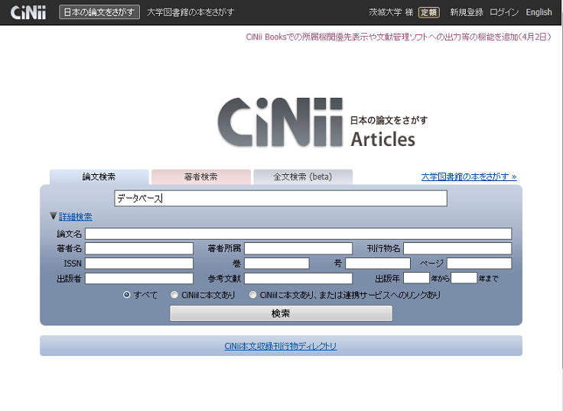
ＣｉＮｉｉ Articles 検索画面
詳細検索画面
①検索条件を入力
②検索ボタンをクリック
4.雑誌論文の探し方

Slide 25
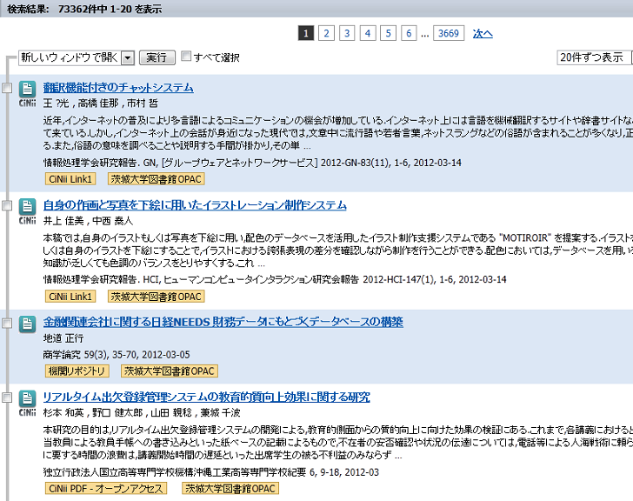
CiNiiの検索 一覧画面
検索結果の表示
論文名
掲載雑誌
茨大OPACリンク
本文リンク
4.雑誌論文の探し方

Slide 26
５．工学部分館にない本は

Slide 27
5.工学部分館にない本は
本館・農分館から取り寄せる
・
日立市立記念図書館、県内公共図書館から借りる
・
他大学から取り寄せる
全てＭｙ Ｌｉｂrａｒｙから
２４時間申し込み可能！

Slide 28
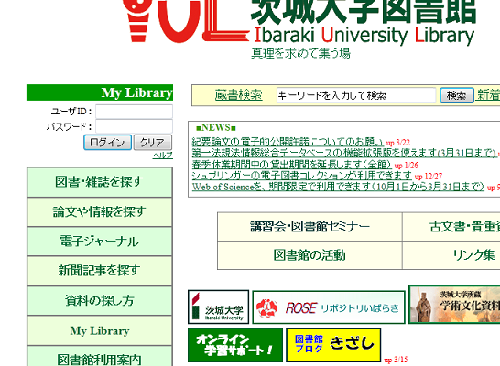
補足：My Library
オンライン上での各種手続きや、自分の利用状況の確認などが行えます。
例えば、、、
・図書の延長手続き
・返却日の確認
・図書の予約
・論文や図書の取寄せ依頼
などのサービスが受けられます！
※ＩＤ、ＰＷは学内ＰＣと同じ

Slide 29
ログイン方法
ログイン
5.工学部分館にない本は

Slide 30
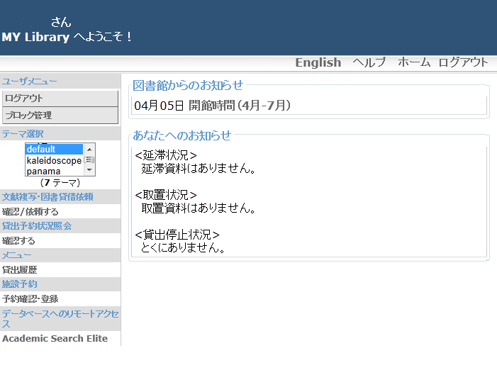
ログイン画面
文献複写・図書貸借申込
貸出・予約状況の確認
返却期限の延長
5.工学部分館にない本は

Slide 31
ILLサービス利用料金
 | 他大学 国会図書館 | 学内 | 県内公共 図書館
文献複写 | 有料 ３５～５０円/枚 ＋送料 | 有料 20円/枚 送料無料 | 有料
図書貸借 | 有料 １冊１，２００円程度 | 無料 | 無料
（参考 http://www.lib.ibaraki.ac.jp/guide/ill/ill.html）
5.工学部分館にない本は
Notes:
31

Slide 32
６．その他

Slide 33
困った時は
・学習サポート（レファレンス）カウンター に相談
窓口受付時間 月～金 8：30～17：00
・図書館ＨＰから オンライン学習サポート を利用
受付後、24時間以内に回答（土日祝日を除く）
・分からないことがあれば スタッフ に声をかけて下さい。
（緑のエプロンが目印！）
6.その他

Slide 34
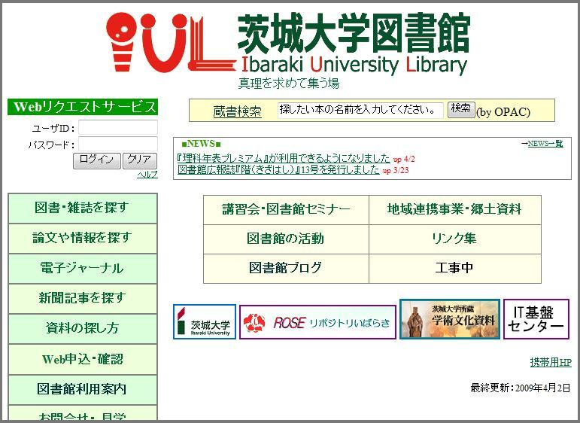
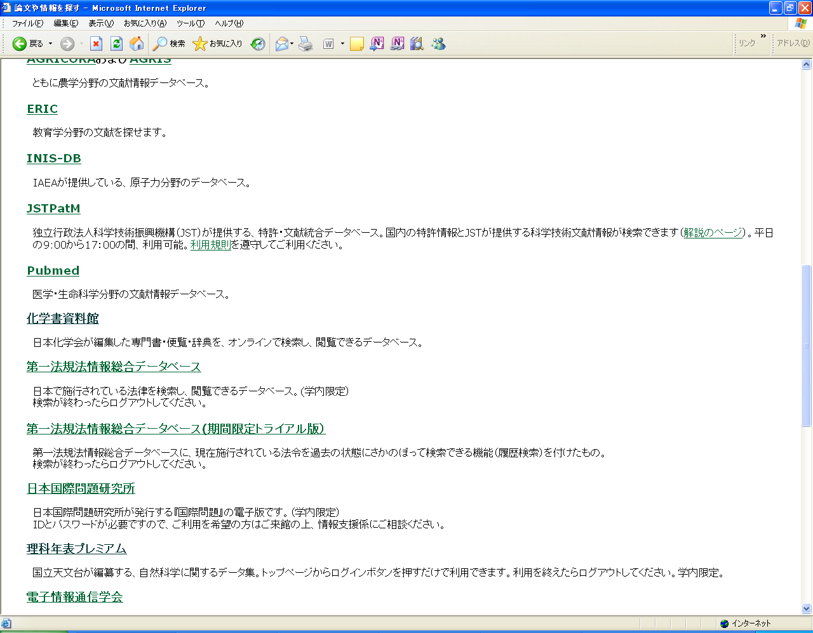
理科年表
①図書館ＨＰを開く
②選択
学内のパソコンからアクセス可能。冊子体の理科年表をオンラインで読むことができる。
データをダウンロードして使うことができる。

Slide 35
ご清聴ありがとうございました

